Slide 1

课程教学目标
知识目标（学什么知识）
掌握机器学习的数学基础(包括高等数学、线性代数、概率论与数理统计)
能力目标（学完知识后能做什么）
掌握机器学习相关算法的数学原理
能够运用数学知识与部分机器学习算法解决实际问题

Slide 2
机器学习
机器学习的目标是：计算机程序如何随着经验积累自动提高性能。
过程：
对于某类任务T和性能目标P，如果一个计算机程序在T上以P衡量的性能随着经验E而自我改善，那么我们称这个计算机程序在从经验E中学习。
举个栗子：围棋
任务T——下棋
性能目标P——在比赛中击败对手（的百分比）
训练经验E——和自己对弈，看棋谱学习等

Slide 3
机器学习中的数学 生活中的数学
1-1易拉罐设计：上下底厚，侧壁薄（受力分析、材料最省）
1-2电子游戏刚上市和未来一段时间的销量（极限）
2-1 3D游戏制作，图像数据的处理运用矩阵会大大提升效率
3-1概率论：输赢概率，情况预测（正态分布，贝叶斯）
3-2数理统计：
大禹治水分九州
人口调查分土地
高等数学（极限，导数，微分，梯度等）
线性代数（矩阵，行列式等）
概率论和数理统计（高斯分布，抽样调查，假设检验，相关分析等）

Slide 4
第一单元 函数与极限（4课时）
【单元内容】
1.1 函数的概念、特性、初等函数
1.2 机器学习中十几个常见的函数
1.3 闭区间上连续函数的性质
1.3.1 有界性与最大值最小值定理
1.3.2 介值定理
1.4 实例:用描点法编程绘画常见的函数图形

Slide 5
本节小目标：
重点：1个函数概念，4个函数特性，5个基本初等函数；
难点：函数图像，复合函数，利用Python画函数图

Slide 6
元素和集合
概念，表示方法，元素和集合的关系
运算：交集，并集，补集
性质：确定，互异性，无序性

Slide 7
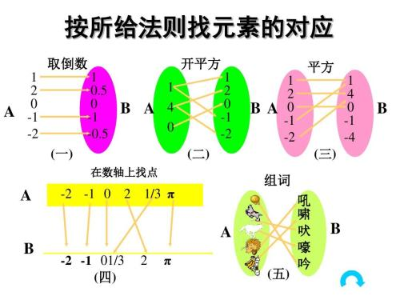

Slide 8
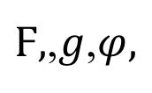
1.1函数概念
数集D叫做这个函数的定义域
因变量
自变量
$Ϝ,$,$g$,$φ,$

Slide 9
函数三要素
定义域：使得解析式有意义
对应关系：
值域：

Slide 10
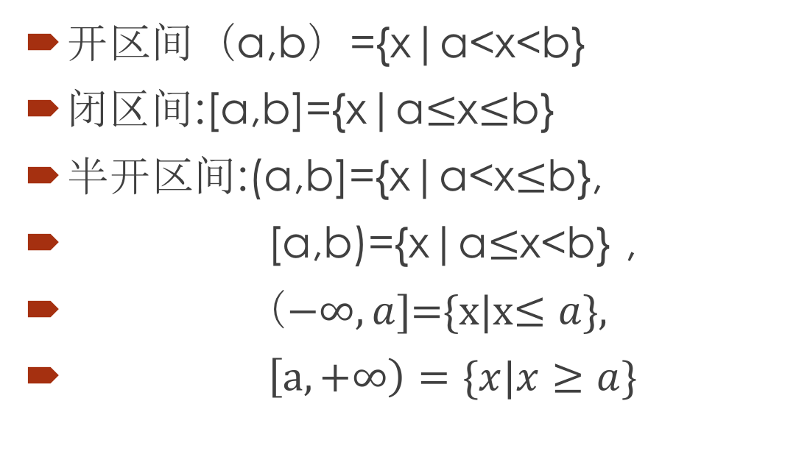
区间是最常用的一类数集
开区间（a,b）={x|a<x<b}
闭区间:[a,b]={x|a$≤$x$≤$b}
半开区间:(a,b]={x|a<x$≤$b},
[a,b)={x|a$≤$x<b} ,
（$−∞,a]$={x|x$≤a$},
$\left[a,+∞\right)=\{x|x≥a\}$

Slide 11
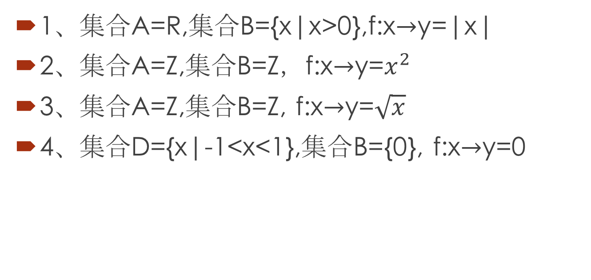
判断y是否为x的函数
1、集合A=R,集合B={x|x>0},f:x$→$y=|x|
2、集合A=Z,集合B=Z，f:x$→$y=$x^{2}$
3、集合A=Z,集合B=Z, f:x$→$y=$\sqrt{x}$
4、集合D={x|-1<x<1},集合B={0}, f:x$→$y=0

Slide 12
如果自变量在定义域内任取一个数值时，对应的函数值总是只有一个，这种函数叫做单值函数，否则叫与多值函数．
定义:

Slide 13
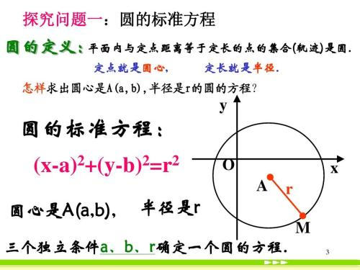

单位圆
$x^{2}+y^{2}=r^{2}$
$x^{2}+y^{2}=1$

Slide 14
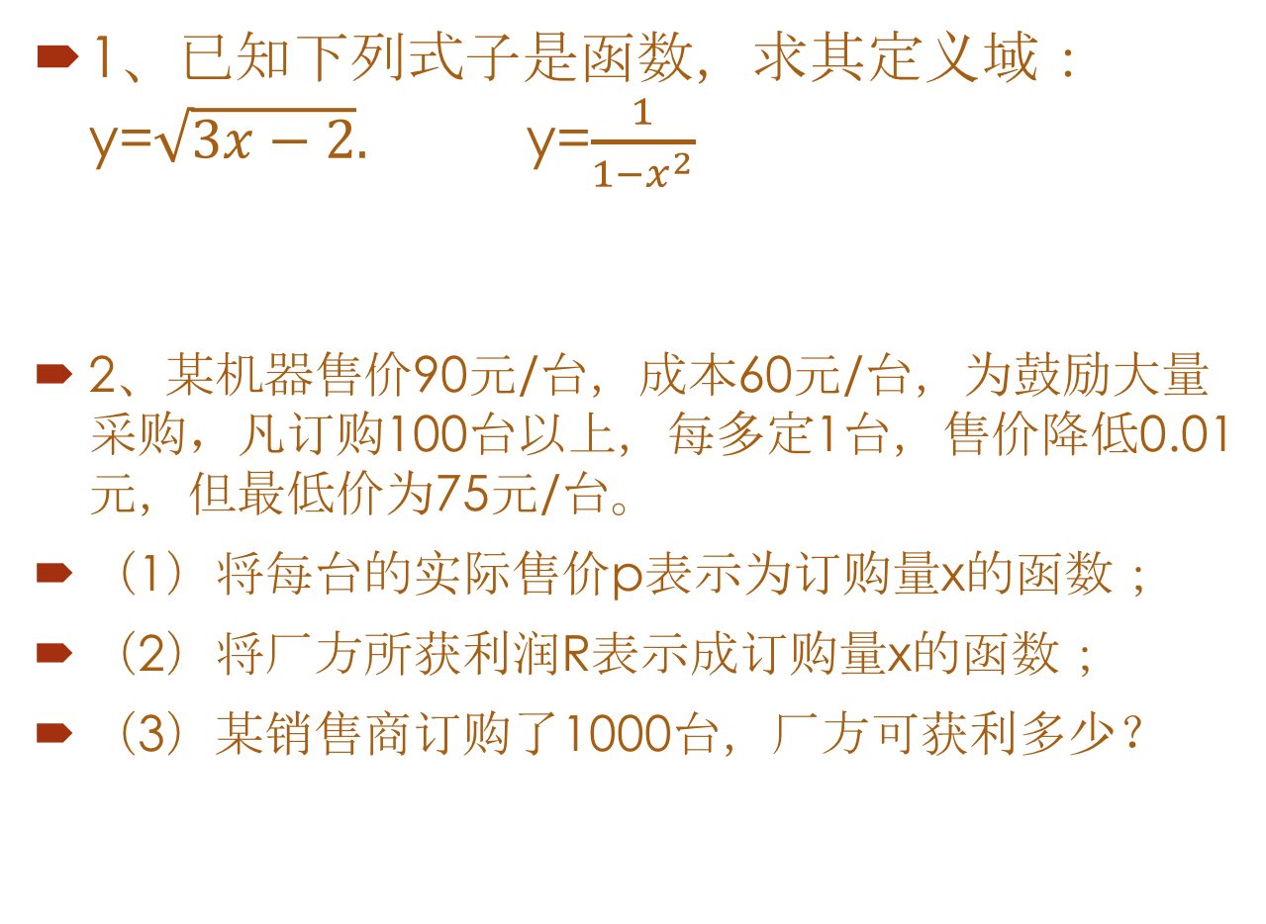
1、已知下列式子是函数，求其定义域：y=$\sqrt{3x−2}.$ y=$\frac{1}{1−x^{2}}$
2、某机器售价90元/台，成本60元/台，为鼓励大量采购，凡订购100台以上，每多定1台，售价降低0.01元，但最低价为75元/台。
（1）将每台的实际售价p表示为订购量x的函数；
（2）将厂方所获利润R表示成订购量x的函数；
（3）某销售商订购了1000台，厂方可获利多少？

Slide 15
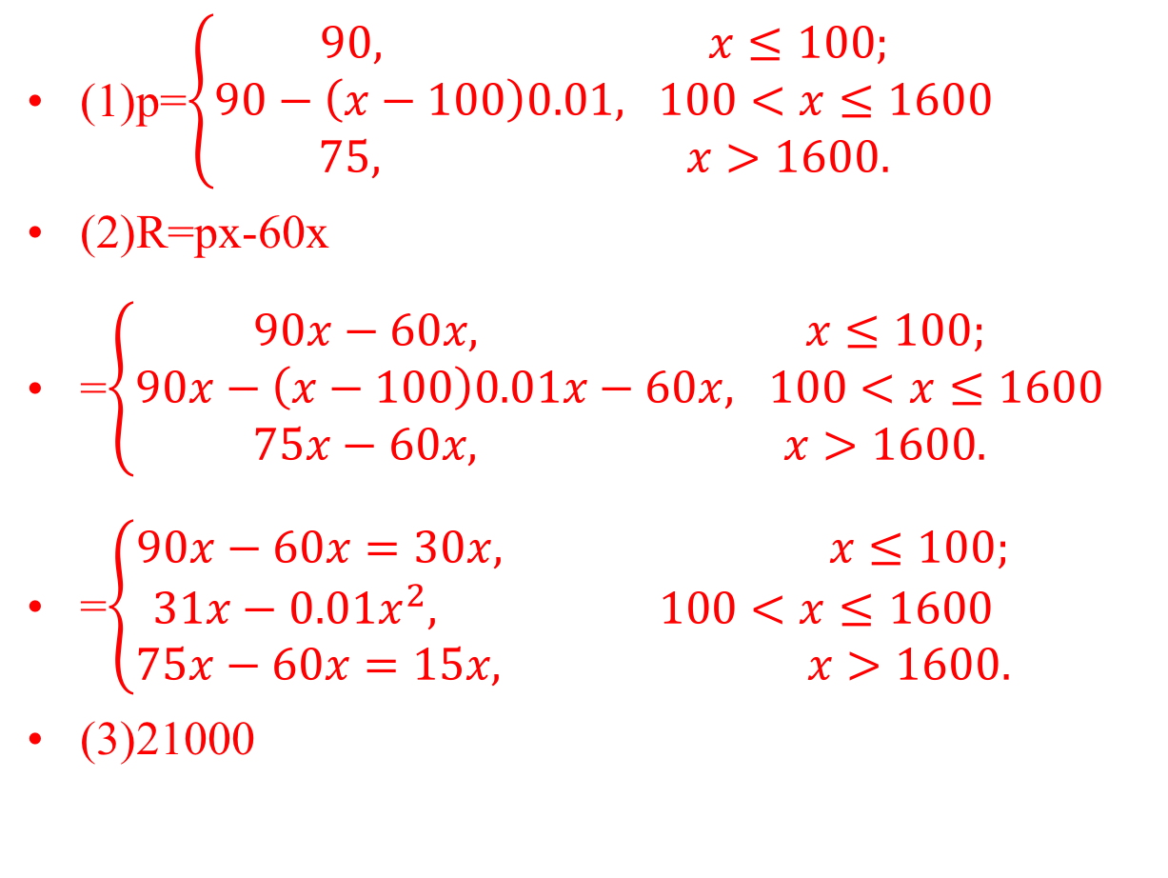
(1)p=$\left\{\begin{aligned}90, x≤100; \\ 90−\left(x−100\right)0.01, 100<x≤1600 \\ 75, x>1600.\end{aligned}\right.$
(2)R=px-60x
=$\left\{\begin{aligned}90x−60x, x≤100; \\ 90x−\left(x−100\right)0.01x−60x, 100<x≤1600 \\ 75x−60x, x>1600.\end{aligned}\right.$
=$\left\{\begin{aligned}90x−60x=30x, x≤100; \\ 31x−0.01x^{2}, 100<x≤1600 \\ 75x−60x=15x, x>1600.\end{aligned}\right.$
(3)21000

Slide 16
第一单元 函数与极限（4课时）
【单元内容】
1.1 函数的概念、特性、初等函数
1.2 机器学习中十几个常见的函数
1.3 闭区间上连续函数的性质
1.3.1 有界性与最大值最小值定理
1.3.2 零点定理与介值定理
1.4 实例:用描点法编程绘画常见的函数图形

Slide 17
1.2 函数的特性（4个）
1．函数的有界性:
y
y
M
M
y=f(x)
x
o
o
x
X
X
有界
无界
-M
-M

Slide 18
2．函数的单调性:
y
o
x

Slide 19
y
o
x

Slide 20
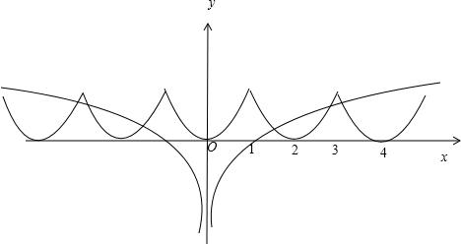
3．函数的奇偶性:
y
-x
o
x
x
偶函数

Slide 21
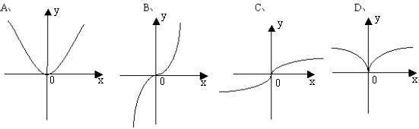
y
-x
o
x
x
奇函数

Slide 22
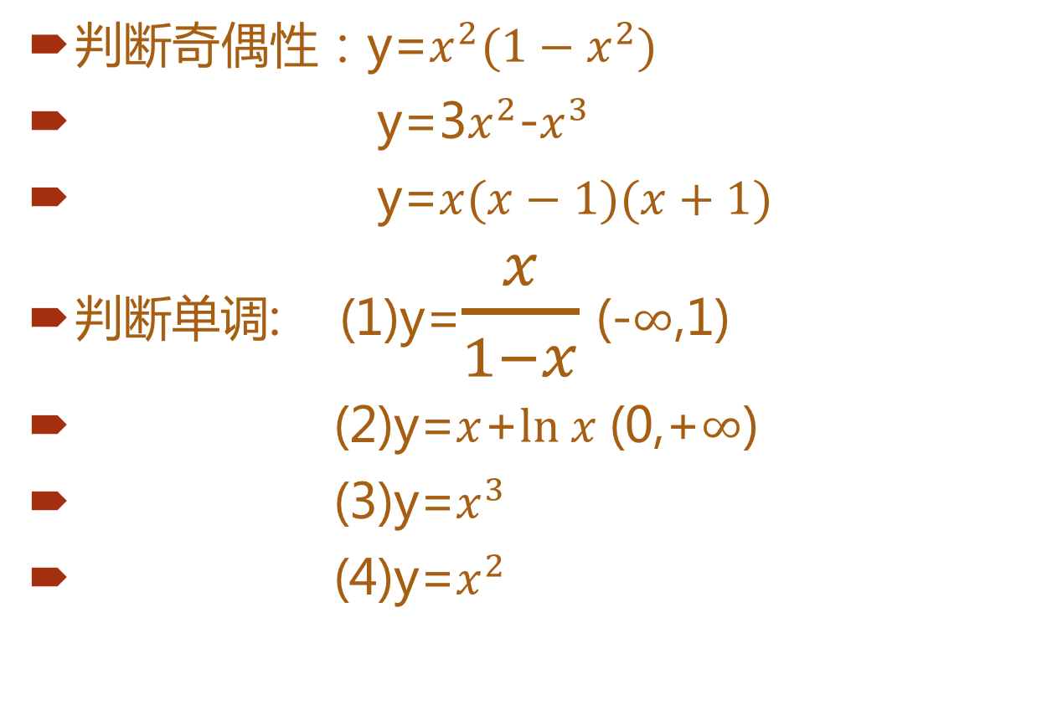
$判断奇$偶性：y=$x^{2}(1−x^{2})$
y=3$x^{2}$-$x^{3}$
y=$x(x−1)(x+1)$
判断单调: (1)y=$\frac{x}{1−x}$ (-$∞$,1)
(2)y=$x$+$ln x$(0,+$∞$)
(3)y=$x^{3}$
(4)y=$x^{2}$

Slide 23
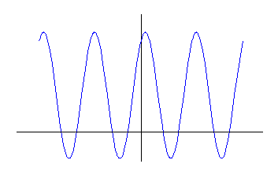
4．函数的周期性:
（通常说周期函数的周期是指其最小正周期）.

Slide 24
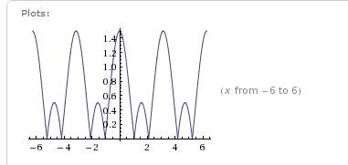
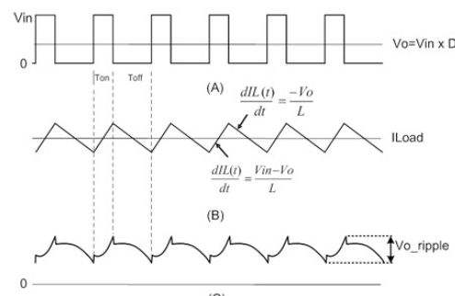
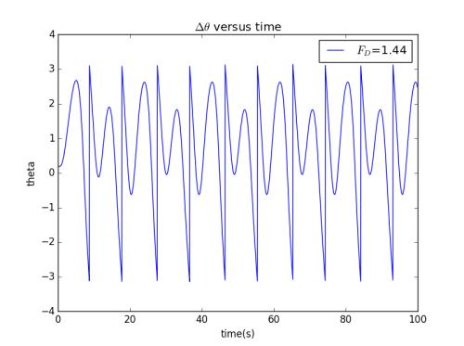

Slide 25
第一单元 函数与极限（4课时）
【单元内容】
1.1 函数的概念、特性、初等函数
1.2 机器学习中十几个常见的函数
1.3 闭区间上连续函数的性质
1.3.1 有界性与最大值最小值定理
1.3.2 零点定理与介值定理
1.4 实例:用描点法编程绘画常见的函数图形

Slide 26
二、复合函数 初等函数
1.复合函数
定义:

Slide 27
注意:
1.不是任何两个函数都可以复合成一个复合函数的;
2.复合函数可以由两个以上的函数经过复合构成.
2.初等函数
由常数和基本初等函数经过有限次四则运算和有限次的函数复合步骤所构成并可用一个式子表示的函数,称为初等函数.

Slide 28
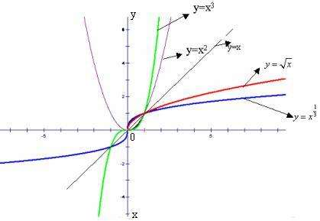
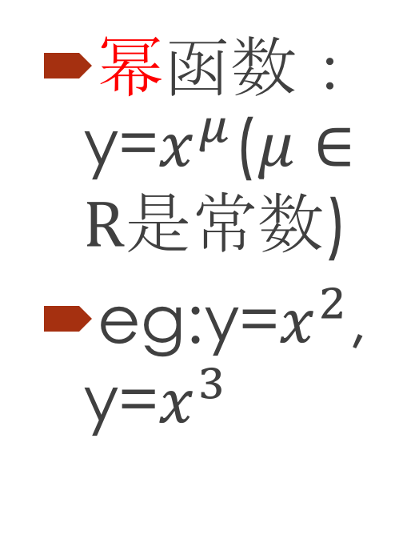
基本初等函数（5个）
幂函数：y=$x^{μ}$($μ∈R是常数$)
eg:y=$x^{2}$,y=$x^{3}$

Slide 29
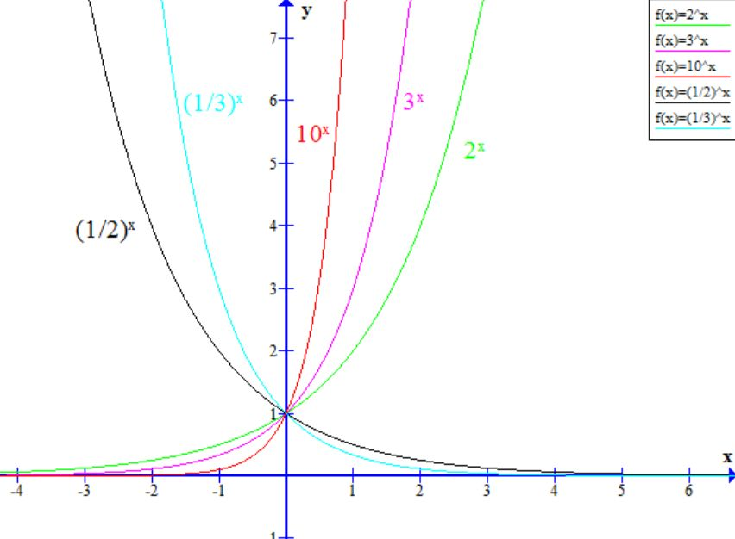
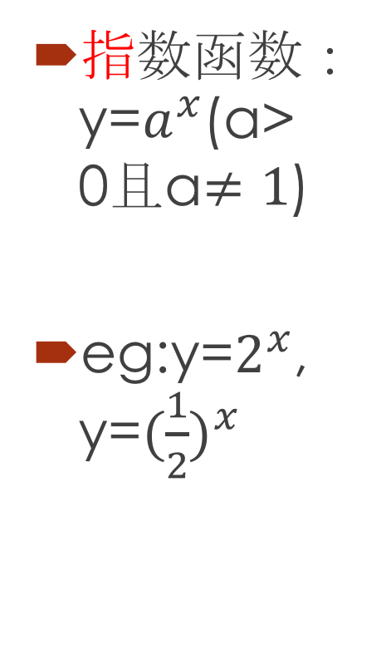
指数函数：y=$a^{x}$(a>0且a$≠1$)
eg:y=$2^{x}$, y=${(\frac{1}{2})}^{x}$

Slide 30
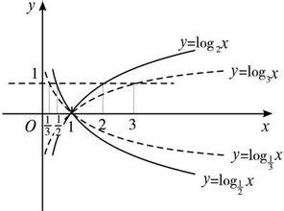
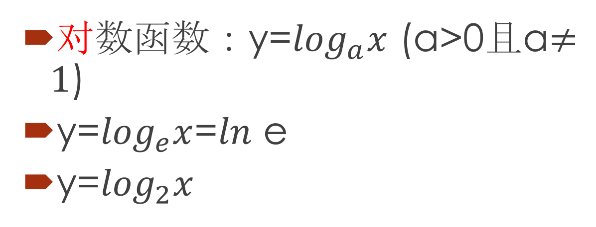
对数函数：y=$\log_{a}x$ (a>0且a$≠1$)
y=$\log_{e}x$=$ln$ e
y=$\log_{2}x$

Slide 31
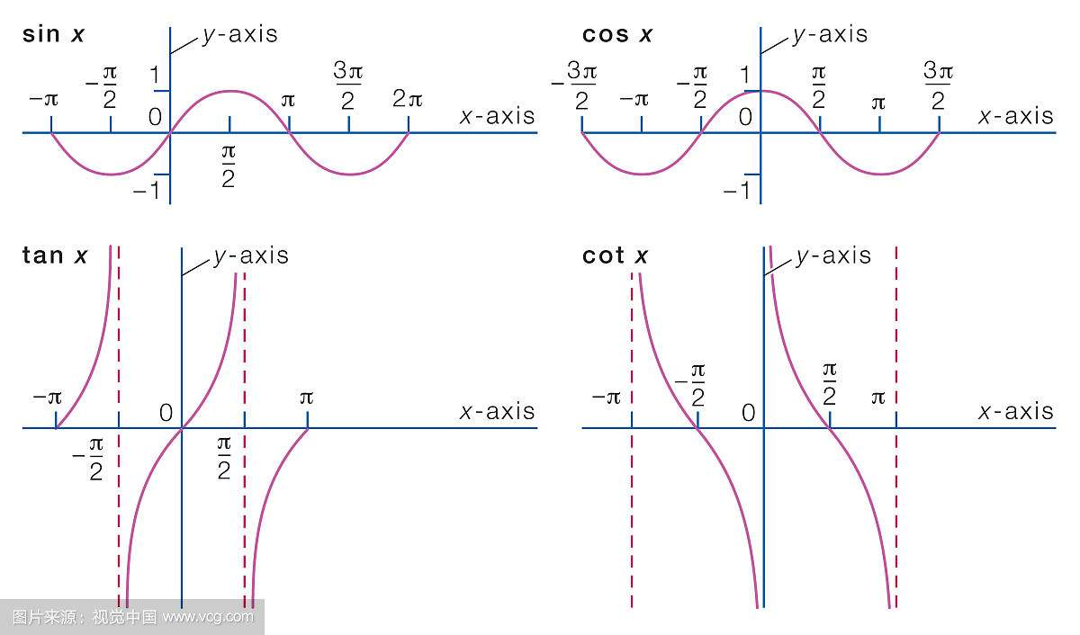
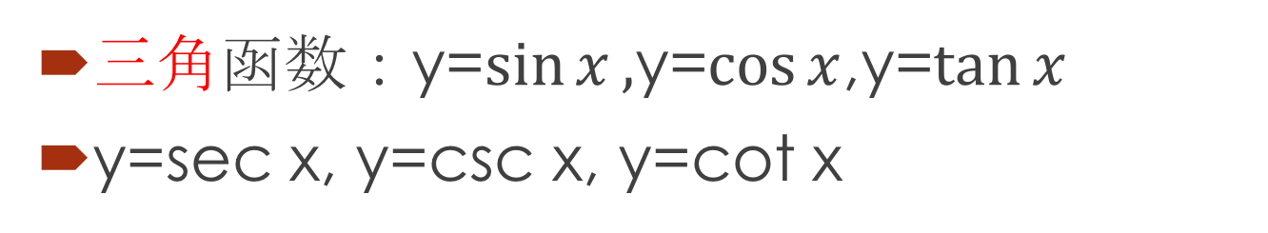
三角函数：y=$\sin{x},$y=$\cos{x}$,y=$\tan{x}$
y=sec x, y=csc x, y=cot x

Slide 32
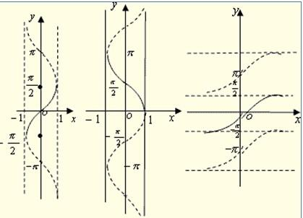
反三角函数：
y=arcsin x, y=arccos x, y=arctan x

Slide 33
第一单元 函数与极限（4课时）
【单元内容】
1.1 函数的概念、特性、初等函数
1.2 机器学习中十几个常见的函数
1.3 闭区间上连续函数的性质
1.3.1 有界性与最大值最小值定理
1.3.2 介值定理
1.4 实例:用描点法编程绘画常见的函数图形

Slide 34
机器学习中常见的函数举例
(1) 符号函数
y
1
o
x
-1

Slide 35
(2) 取整函数 y=[x]
[x]表示不超过 的最大整数
y
4 3 2 1
o
x
-4 -3 -2 -1
1 2 3 4 5
-1
-2
-3
-4
阶梯曲线

Slide 36
(3) 狄利克雷函数
y
1
•
x
o
无理数点
有理数点

Slide 37
(4) 取最值函数
y
y
x
x
o
o

Slide 38
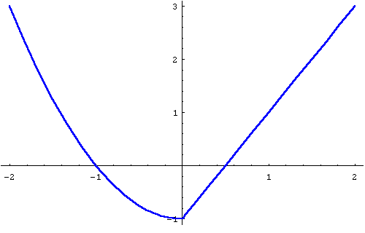
对应法则用不同的
在自变量的不同变化范围中,
式子来表示的函数,称为分段函数.

Slide 39
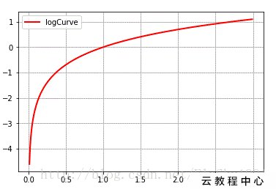
(5) 对数函数
一般地，函数 （a>0，且a≠1）叫做对数函数，也就是说以幂（真数）为自变量，指数为因变量，底数为常量的函数，叫对数函数。

Slide 40
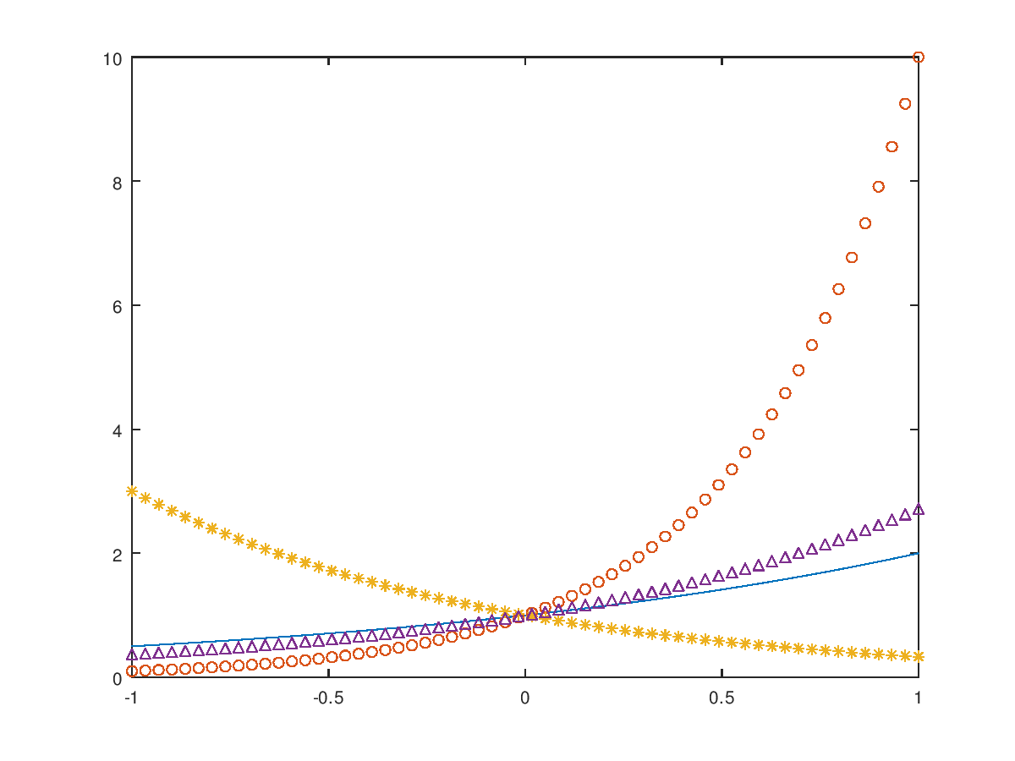
(7) 指数函数
Notes:
x=linspace(-1,1,60);
y1=2.^x;y2=10.^x;y3=(1/3).^x;y4=exp(x);
plot(x,y1,'-',x,y2,'o',x,y3,'*',x,y4,'^')

Slide 41

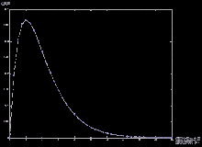
(8) 泊松分布
Poisson分布，是一种统计与概率学里常见到的离散概率分布，由法国数学家西莫恩·德尼·泊松（Siméon-Denis Poisson）在1838年时发表。

Slide 42
(9) 高斯分布(正态分布)
正态分布（Normal distribution），也称“常态分布”，又名高斯分布（Gaussian distribution），最早由A.棣莫弗在求二项分布的渐近公式中得到。C.F.高斯在研究测量误差时从另一个角度导出了它。P.S.拉普拉斯和高斯研究了它的性质。是一个在数学、物理及工程等领域都非常重要的概率分布，在统计学的许多方面有着重大的影响力。

Slide 43

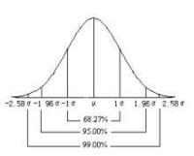
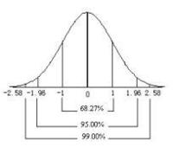
(9) 高斯分布(正态分布)

Slide 44
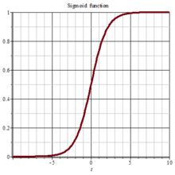

(10) sigmoid函数
Sigmoid函数是一个在生物学中常见的S型函数，也称为S型生长曲线。在信息科学中，由于其单增以及反函数单增等性质，Sigmoid函数常被用作神经网络的阈值函数，将变量映射到0,1之间。

Slide 45
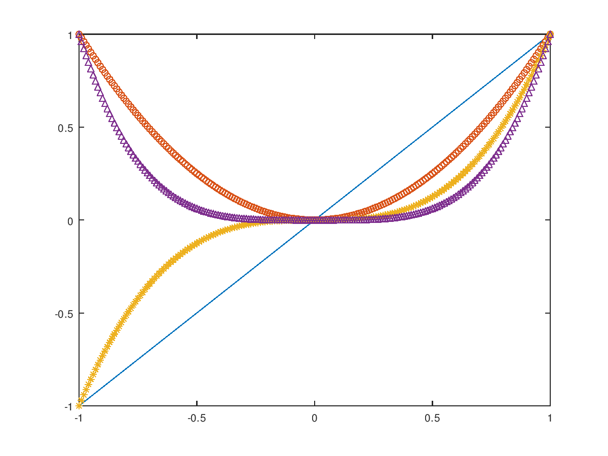
(11) 幂函数
Notes:
x=-1:0.01:1;
y1=x;y2=x.^2;y3=x.^3;y4=x.^4;
plot(x,y1,'-',x,y2,'o',x,y3,'*',x,y4,'^')

Slide 46
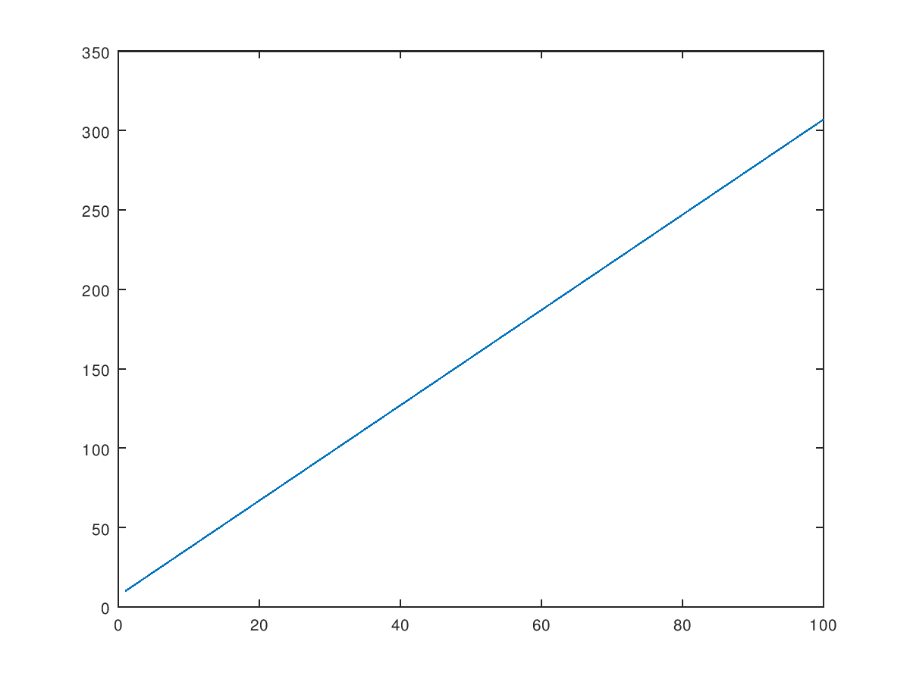
(11) 一元一次函数

Slide 47
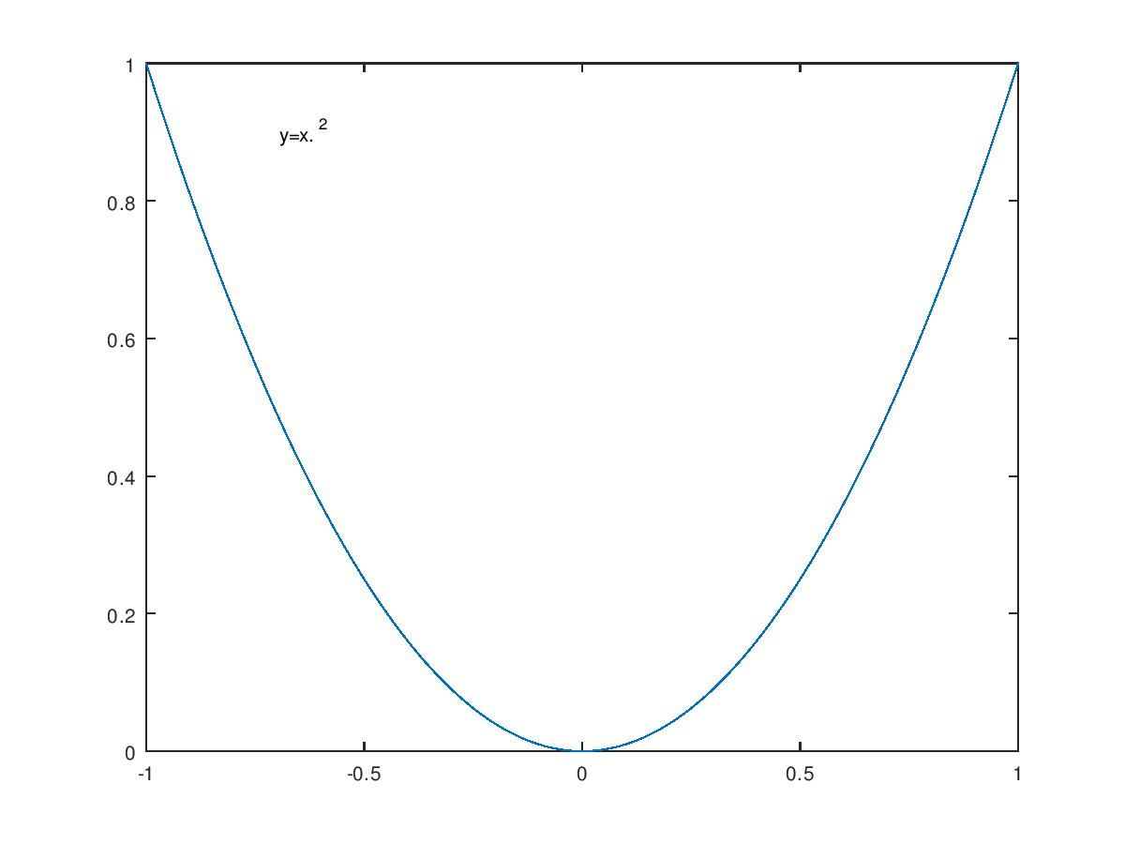
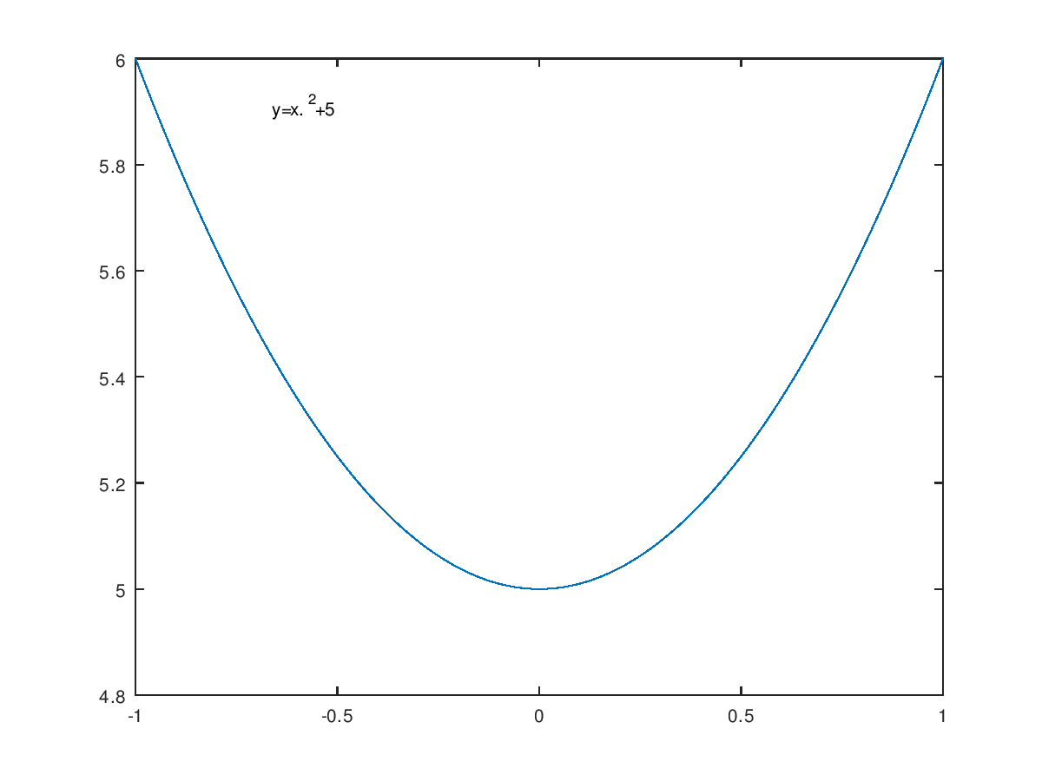
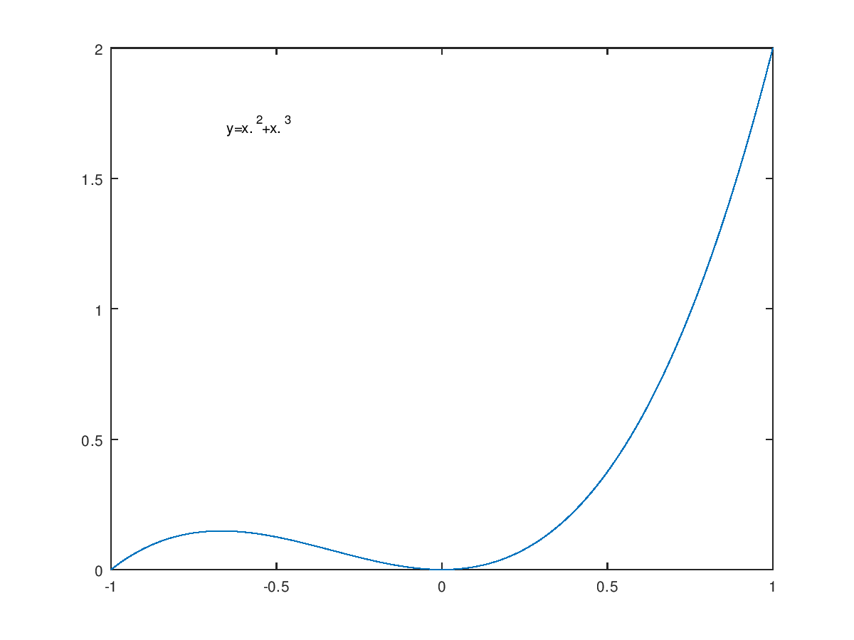
(12) 一元多次函数
Notes:
x=-1:0.01:1;
y1=x.^2;y2=x.^2+5;y3=x.^2+x.^3;
plot(x,y1)
plot(x,y2)
plot(x,y3)

Slide 48
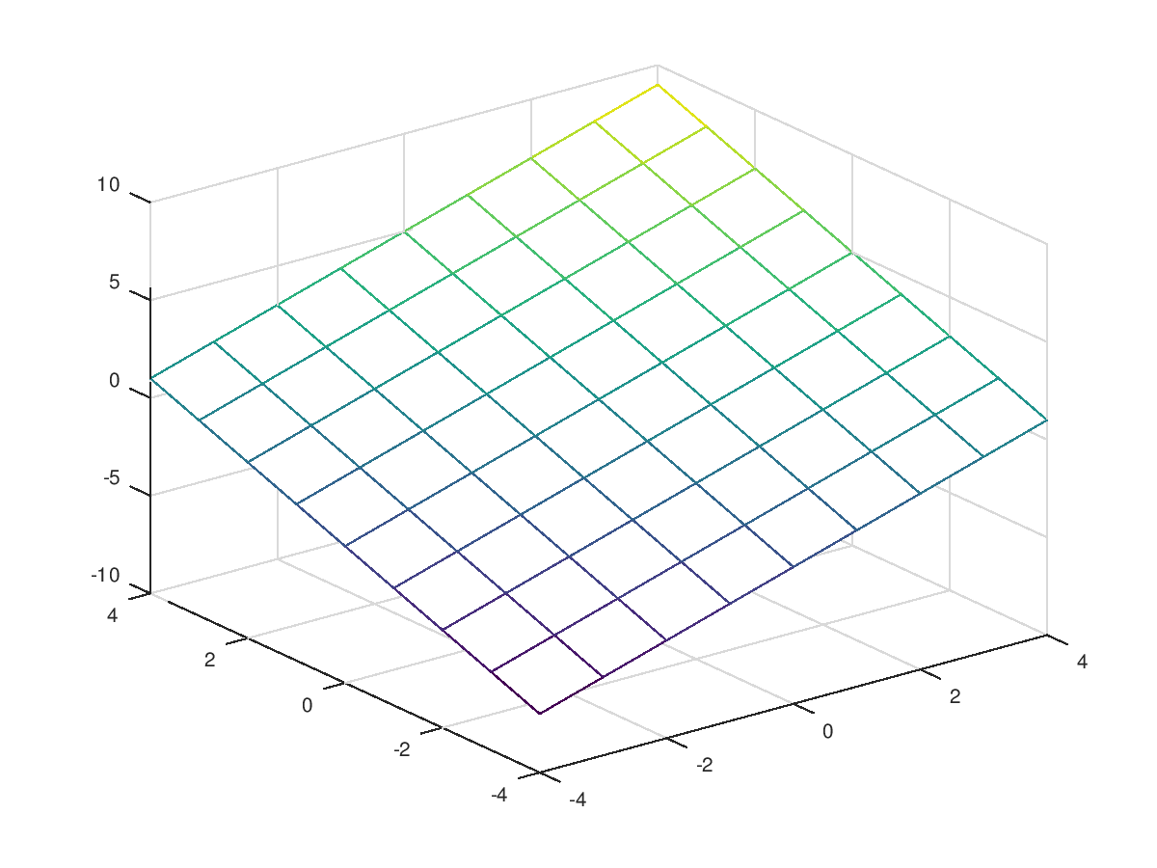
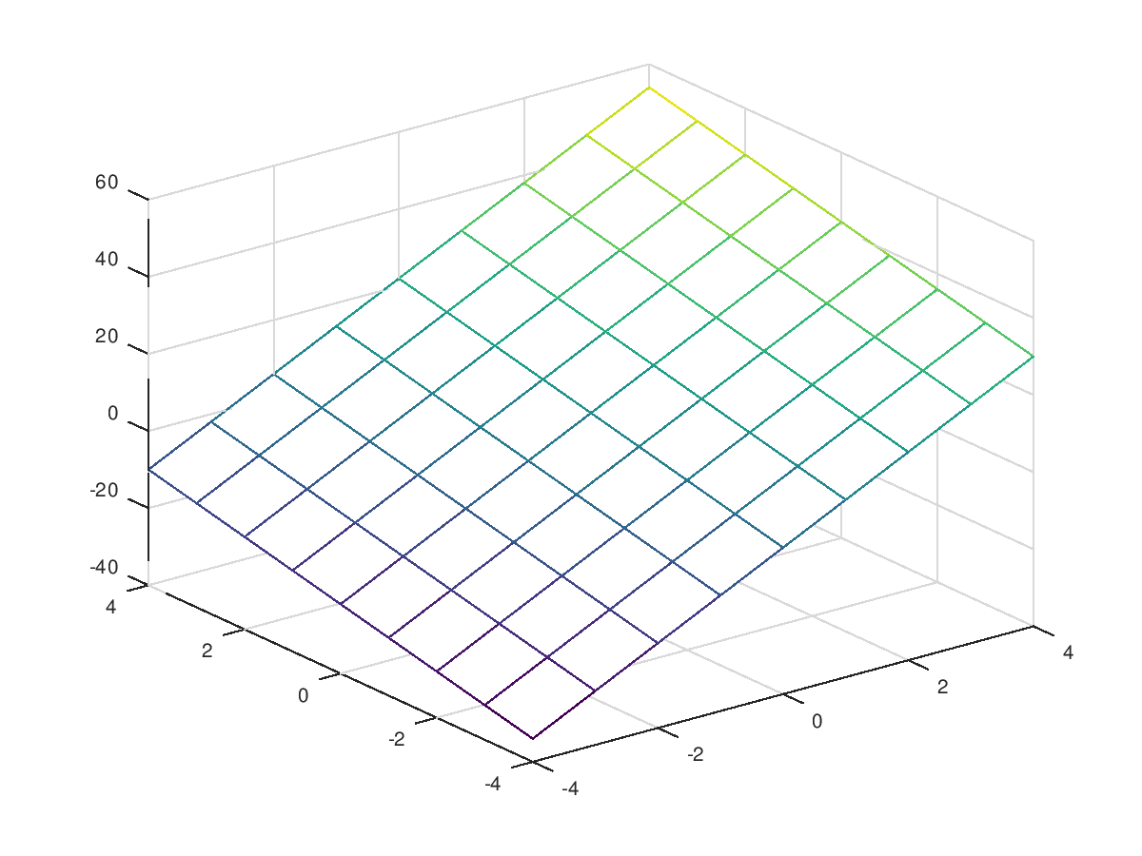
(13) 多元一次函数
Notes:
x=-4:4; y=x; [X,Y]=meshgrid(x,y);
z=(1+X+Y);
mesh(X,Y,z)
x=-4:4; y=x; [X,Y]=meshgrid(x,y);
z=(10+8*X+3*Y);
mesh(X,Y,z)

Slide 49
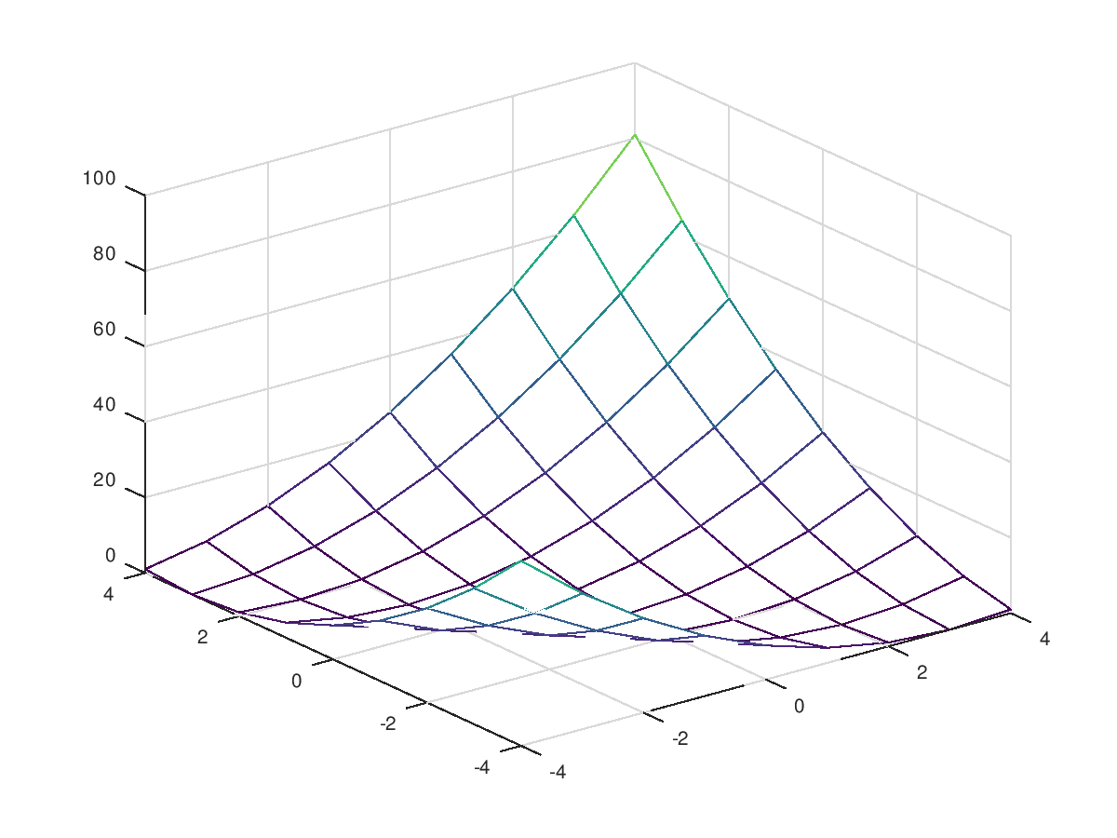
(14) 多元多次函数
Notes:
x=-4:4; y=x; [X,Y]=meshgrid(x,y);
z=(1+X+Y).^2;
mesh(X,Y,z)

Slide 50
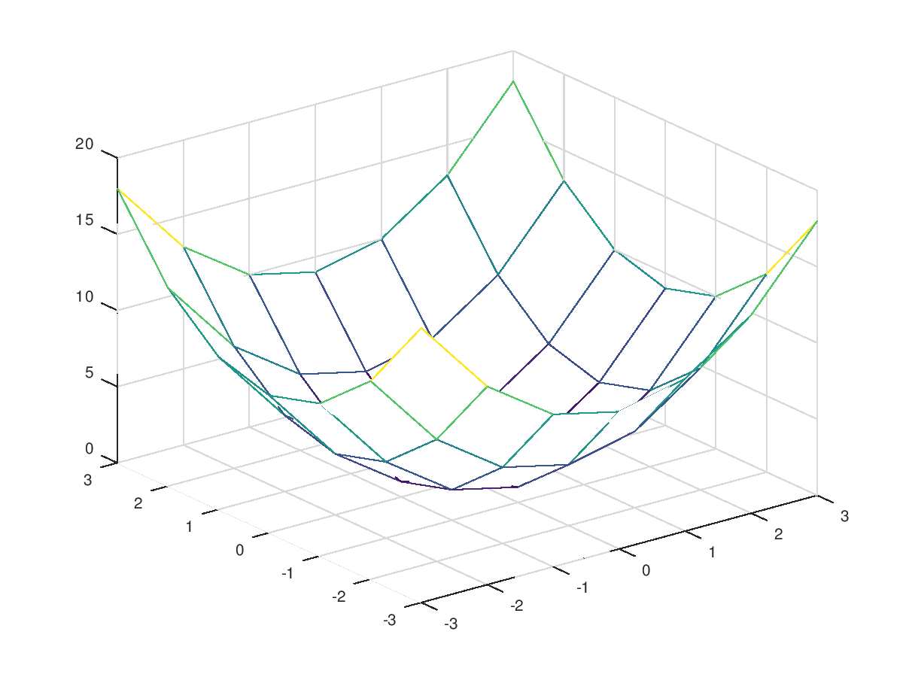
(14) 多元多次函数
Notes:
x=-3:3; y=x; [X,Y]=meshgrid(x,y);
z=X.^2+Y.^2;
mesh(X,Y,z)

Slide 51
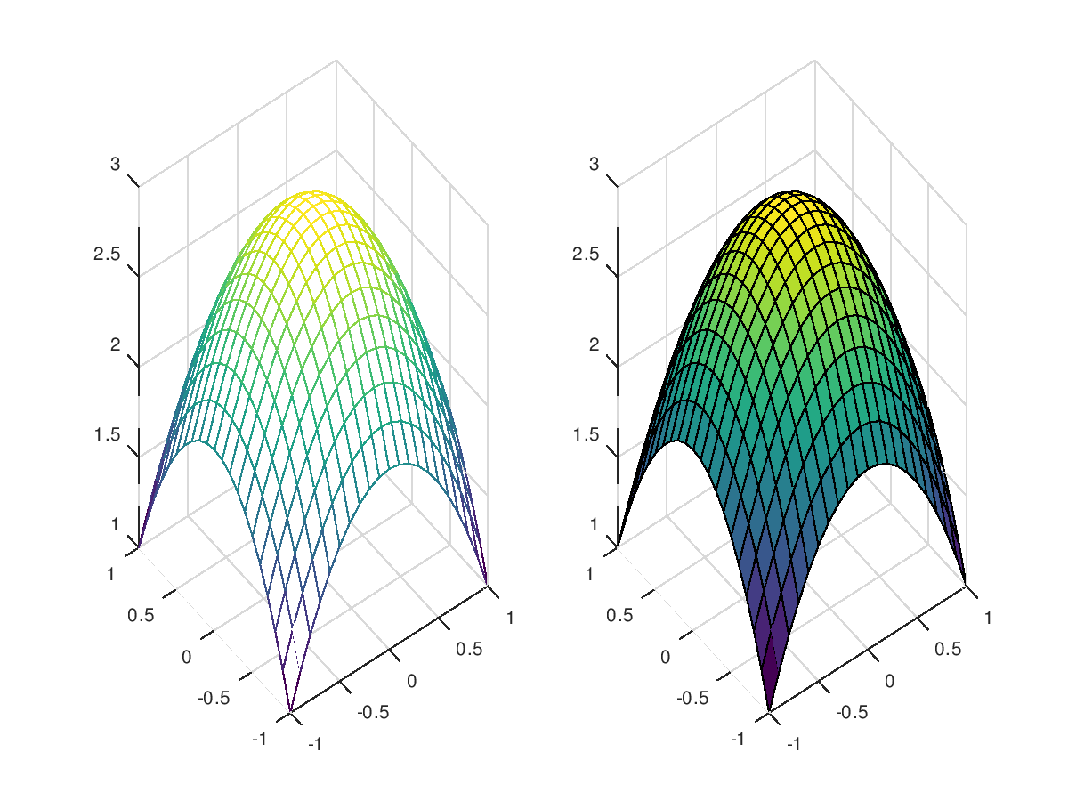
(14) 多元多次函数
Notes:
t=-1:0.1:1; [x,y]=meshgrid(t);
z=3-x.^2-y.^2;
subplot(121),mesh(x,y,z); subplot(122),surf(x,y,z)

Slide 52
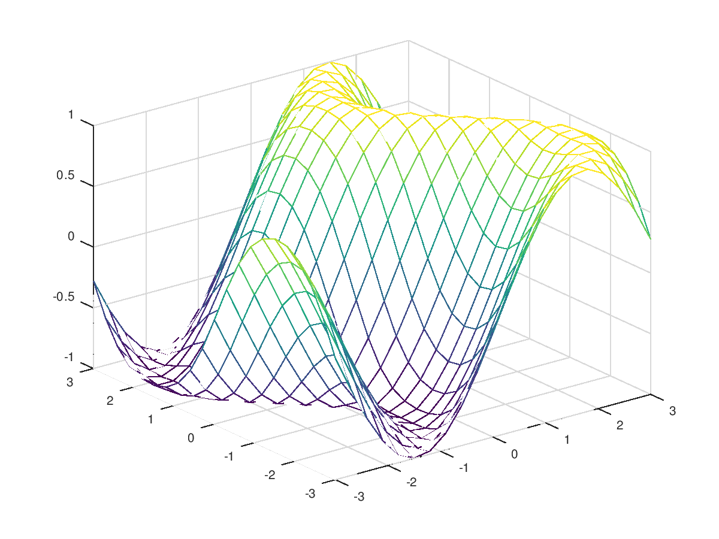
(14) 多元多次函数
Notes:
[x,y]=meshgrid(-3:0.3:3,-3:0.3:3);
z=sin(x+sin(y));
mesh(x,y,z)

Slide 53
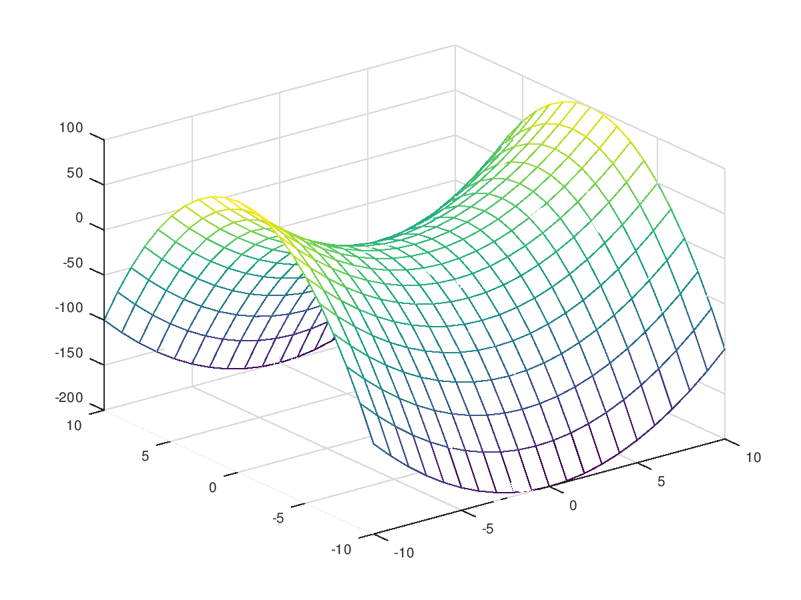
(14) 多元多次函数
Notes:
t=-10:1:10; [x,y]=meshgrid(t);
z=x.^2-2*y.^2;
mesh(x,y,z)

Slide 54
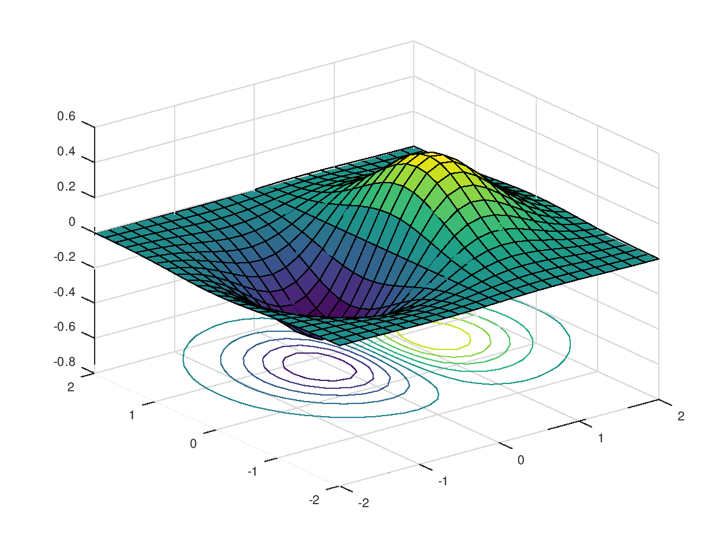
(15) 多元多次函数
Notes:
x=linspace(-2, 2, 25); % 在x轴上取25点
y=linspace(-2, 2, 25); % 在y轴上取25点
[xx,yy]=meshgrid(x, y); % xx和yy都是21x21的矩阵
zz=xx.*exp(-xx.^2-yy.^2); % 计算函数值，zz也是21x21的矩阵
surfc(xx, yy, zz); % 画出立体曲面图
colorbar;

Slide 55
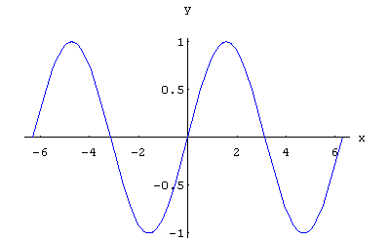
16.三角函数
正弦函数
Notes:
import

Slide 56
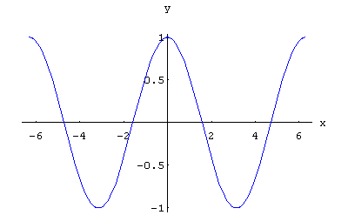
余弦函数

Slide 57
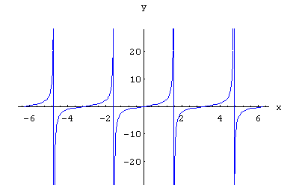
正切函数

Slide 58
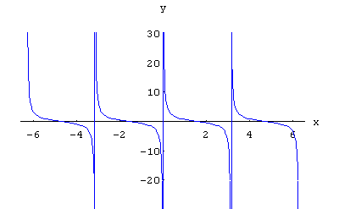
余切函数

Slide 59
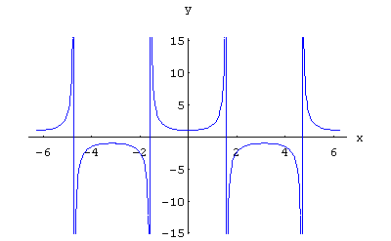
正割函数

Slide 60
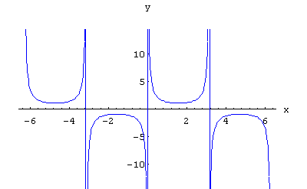
余割函数

Slide 61

5.反三角函数

Slide 62


Slide 63


Slide 64

幂函数,指数函数,对数函数,三角函数和反三角函数统称为基本初等函数.

Slide 65
反函数
直接函数与反函数的图形关于直线 对称.

Slide 66
练 习 题

Slide 67
练习题答案

Slide 68
第一单元 函数与极限（4课时）
【单元内容】
1.1 函数的概念、特性、初等函数
1.2 机器学习中十几个常见的函数
1.3 闭区间上连续函数的性质
1.3.1 有界性与最大值最小值定理
1.3.2 介值定理
1.4 实例:用描点法编程绘画常见的函数图形

Slide 69
一、最大值和最小值定理
定义:
例如,

Slide 70
定理1(最大值和最小值定理) 在闭区间上连续的函数一定有最大值和最小值.
注意:1.若区间是开区间, 定理不一定成立;
2.若区间内有间断点, 定理不一定成立.

Slide 71
定理2(有界性定理) 在闭区间上连续的函数一定在该区间上有界.
证

Slide 72
二、介值定理
定义:

Slide 73
几何解释:

Slide 74
证
M
B
C
a
b
A
m
由零点定理,
几何解释:

Slide 75
推论 在闭区间上连续的函数必取得介于最大值 与最小值 之间的任何值.
例1
证
由零点定理,

Slide 76
例2
证
由零点定理,

Slide 77
三、小结
四个定理
有界性定理;最值定理;介值定理;根的存在性定理.
注意 1．闭区间； 2．连续函数．
这两点不满足上述定理不一定成立．
解题思路
1.直接法:先利用最值定理,再利用介值定理;
2.辅助函数法:先作辅助函数F(x),再利用零点定理;

Slide 78
思考题
下述命题是否正确？

Slide 79
思考题解答
不正确.
例函数

